Slide 1
CHÀO MỪNG CÁC THẦY CÔ VÀ CÁC EM HỌC SINH ĐÃ ĐẾN VỚI TIẾT HỌC HÔM NAY

Slide 2
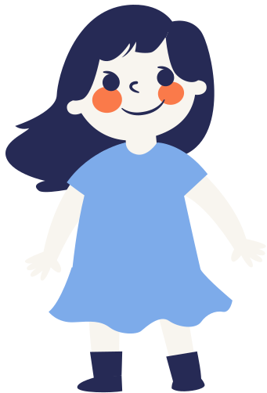
HOẠT ĐỘNG 1: TỰ CHĂM SÓC DÁNG VẺ BỀ NGOÀI
HOẠT ĐỘNG 2: TỰ CHĂM SÓC SỨC KHỎE THỂ CHẤT
HOẠT ĐỘNG 3: TỰ CHĂM SÓC SỨC KHỎE TINH THẦN
HOẠT ĐỘNG 4: TRÌNH DIỄN THỜI TRANG HỌC TRÒ

Slide 3
1. TỰ CHĂM SÓC DÁNG VẺ BỀ NGOÀI

Slide 4
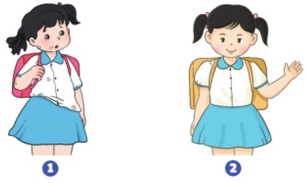
Em đã làm gì để chăm sóc dáng vẻ bên ngoài của bản thân? (Quần áo, mái tóc, tư thế ngồi – đi – đứng, tác phong, …)
THẢO LUẬN CẶP ĐÔI
- Thời gian: 2 phút
- Nhiệm vụ: Thảo luận về cách chăm sóc dáng vẻ bên ngoài phù hợp với lứa tuổi.

Slide 5
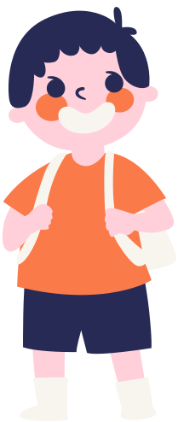
Chăm sóc dáng vẻ bên ngoài của mình là cần thiết vì không chỉ làm cho mình đẹp hơn trong mắt mọi người mà còn tạo cho mình sự tự tin và thể hiện sự tôn trọng bản thân cũng như những người tiếp xúc với mình.

Slide 6
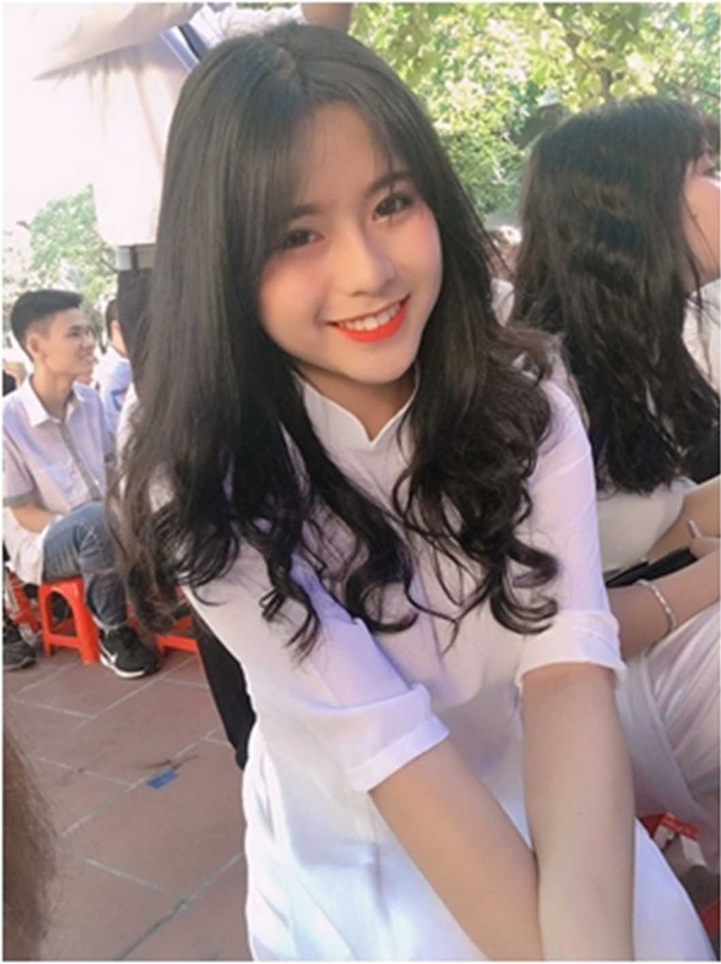
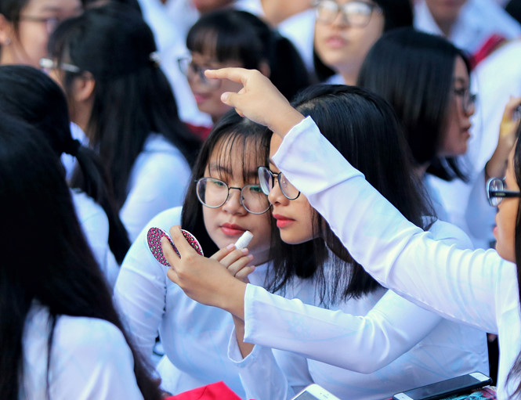
1
2

Slide 7
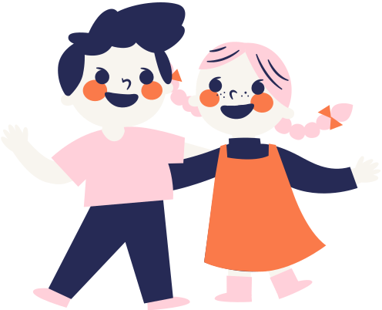
* Cách chăm sóc dáng vẻ bên ngoài
Phù hợp với độ tuổi
Quần áo, trang phục sạch sẽ, phù hợp với từng loại hoạt động
Mái tóc gọn gàng, phù hợp với khuôn mặt
Tư thế ngồi, đi, đứng phải luôn giữ thẳng lưng
Tác phong phải tự tin

Slide 8
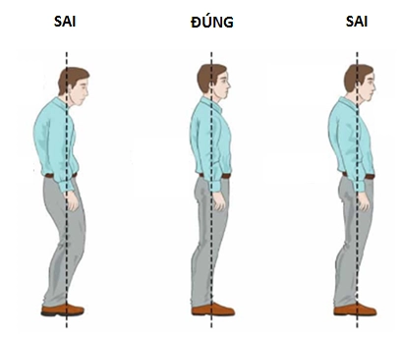

Slide 10
2. TỰ CHĂM SÓC SỨC KHỎE THỂ CHẤT

Slide 11
Quan sát các hình ảnh
THẢO LUẬN NHÓM LỚN
Thời gian: 5 phút
Nhiệm vụ: Thảo luận nhóm lớn về cách chăm sóc sức khỏe thể chất phù hợp với lứa tuổi các em.
(Chế độ ăn uống như thế nào? Dành thời gian luyện tập thể dục, thể thao và ngủ nghỉ như thế nào? Giữ vệ sinh cá nhân như thế nào?)

Slide 12
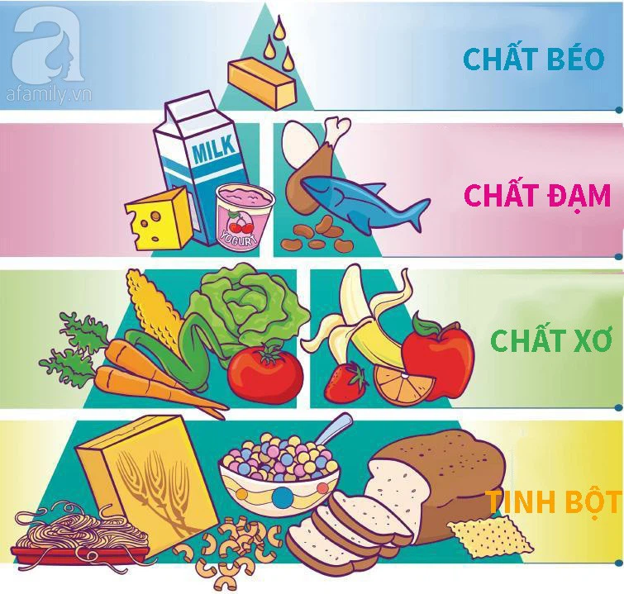
TỰ CHĂM SÓC SỨC KHỎE THỂ CHẤT
Ở lứa tuổi các em, muốn có được sức khoẻ thể chất tốt, các em cần phải:
+ Ăn đủ 3 bữa, chú ý ăn đủ chất, đảm bảo an toàn thực phẩm và tránh ăn những chất gây béo phì.

Slide 13
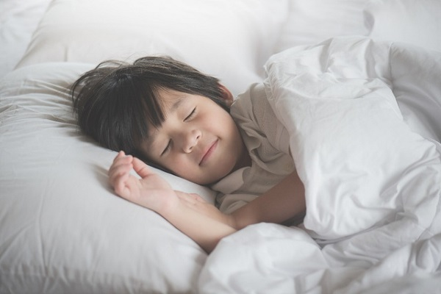
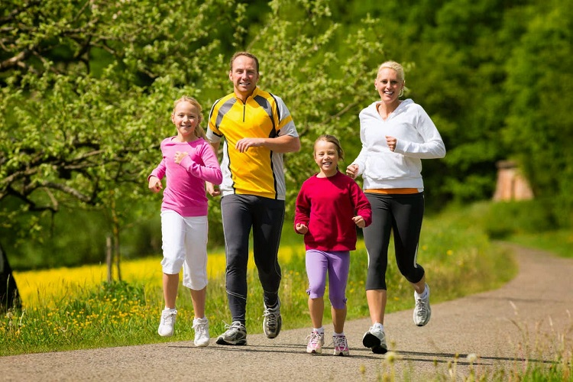
TỰ CHĂM SÓC SỨC KHỎE THỂ CHẤT
+ Ngủ đủ từ 7 - 8 tiếng/ ngày, phải ngủ trước 23 giờ.

Slide 14
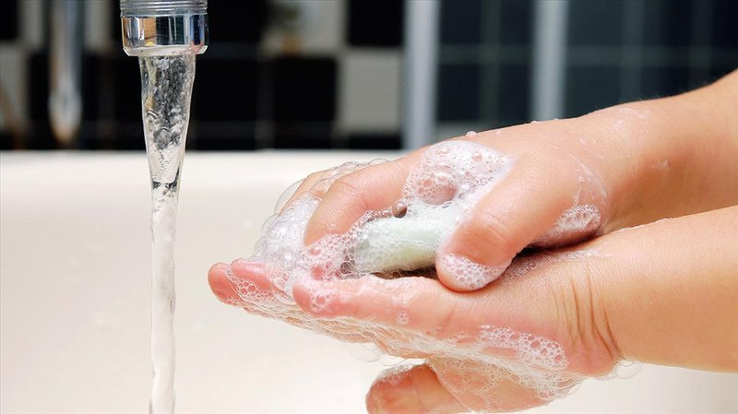
TỰ CHĂM SÓC SỨC KHỎE THỂ CHẤT
+ Giữ gìn vệ sinh cá nhân, rửa tay trước khi ăn, áp dụng những biện pháp phòng tránh các bệnh lây nhiễm,...

Slide 15
3. TỰ CHĂM SÓC SỨC KHỎE TINH THẦN

Slide 17
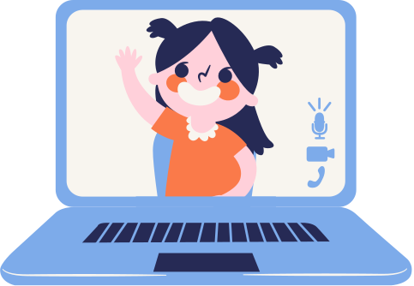
- Để có sức khoẻ tinh thần tốt, các em cần
+ Phân bổ thời gian hợp lí cho các hoạt động học tập, lao động, vui chơi giải trí
+ Luôn lạc quan, suy nghĩ tích cực
+ Biết cách giải toả nỗi buồn, sự khó chịu theo cách phù hợp với mình.

Slide 18
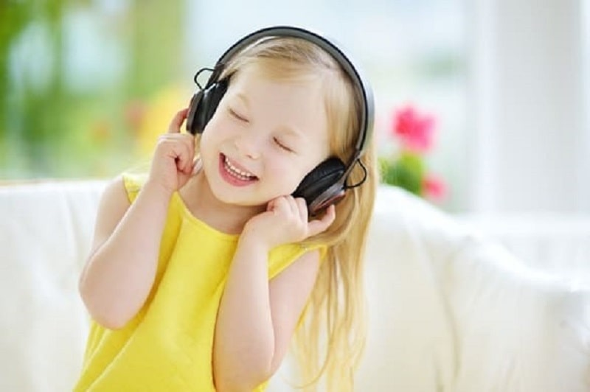
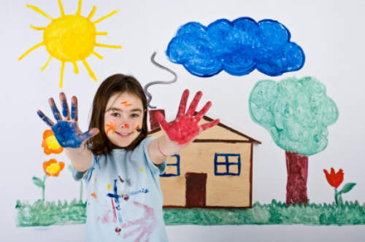
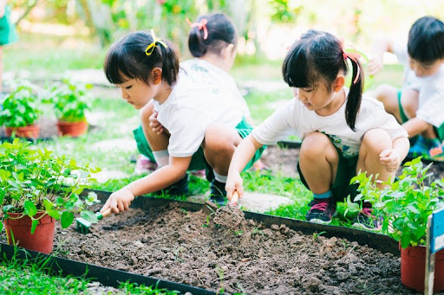
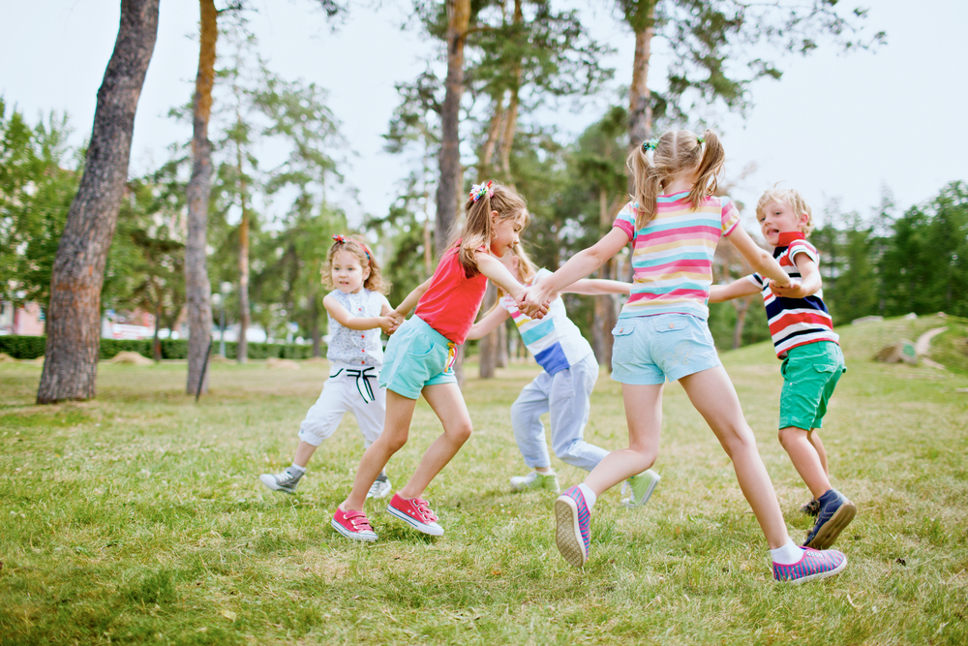
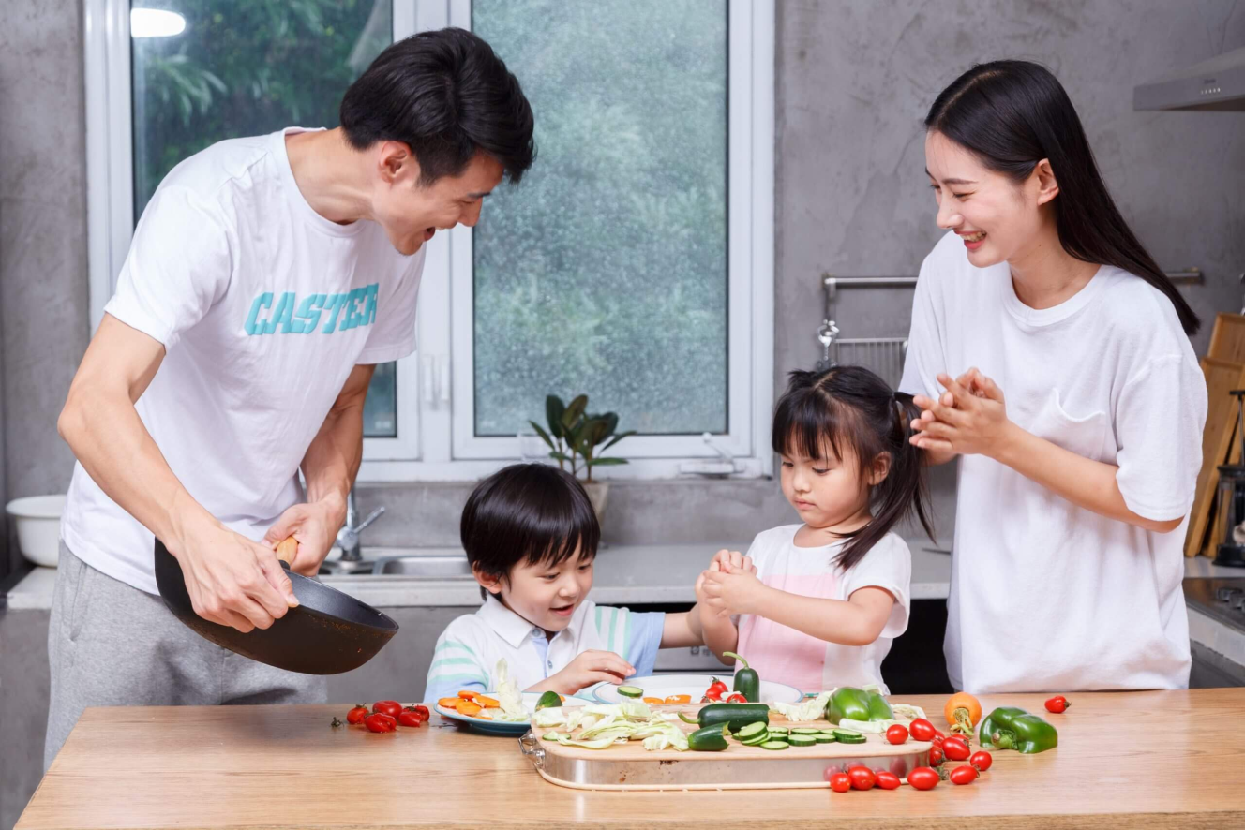
Một số hoạt động để chăm sóc sức khoẻ tinh thần

Slide 19
THỜI TRANG HỌC TRÒ
NGƯỜI MẪU: HỌC SINH 6A5

Slide 20
VẬN DỤNG
Chia sẻ những điều thu hoạch/kinh nghiệm học được sau khi tham gia các hoạt động.

Slide 22
KẾT LUẬN
Chăm sóc bản thân là việc làm cần thiết vừa thể hiện sự yêu quý, tôn trọng bản thân vừa đảm bảo chất lượng cuộc sống của mỗi cá nhân.
Vì vậy, mỗi người cần quan tâm chăm sóc cả dáng vẻ bên ngoài, sức khoẻ thể chất, sức khoẻ tinh thần bằng các biện pháp phù hợp với lứa tuổi.

Slide 23
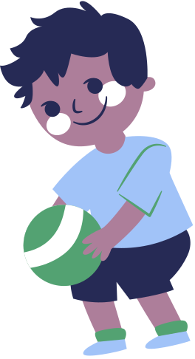
HƯỚNG DẪN VỀ NHÀ
Chuẩn bị tiết học sau: Chuẩn bị kế hoạch tự chăm sóc dáng vẻ bên ngoài, sức khỏe thể chất và sức khỏe tinh thần của bản thân vào giấy A4 để chia sẻ vào tiết sinh hoạt lớp.

Slide 24
XIN KÍNH CHÚC CÁC THẦY CÔ MẠNH KHOẺ
CHÚC CÁC EM HỌC SINH LUÔN CHĂM NGOAN, HỌC GIỎI
XIN CHÀO VÀ HẸN GẶP LẠI

